Slide 1
软件工程项目报告
王旭普 邢亚杰 王曼晨 王尧 吴成思 丁昊
2016/4/15

Slide 2
整体设计
项目开发计划
数据流图
MSD图

Slide 3
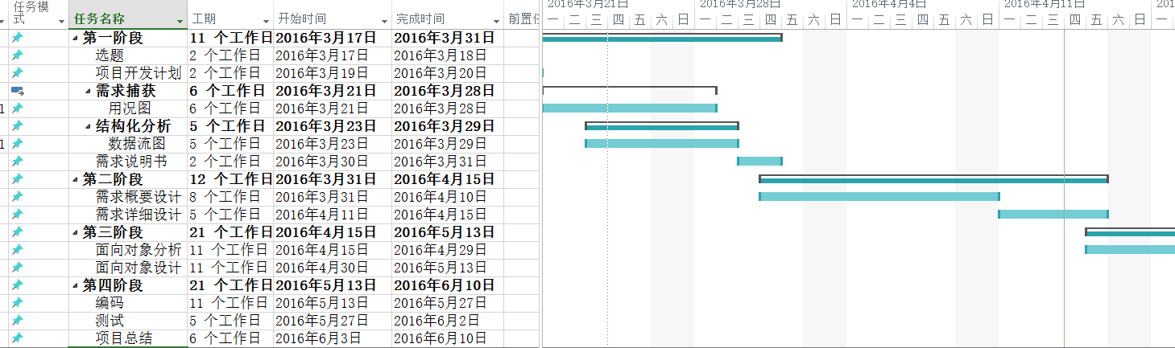
项目开发计划

Slide 4
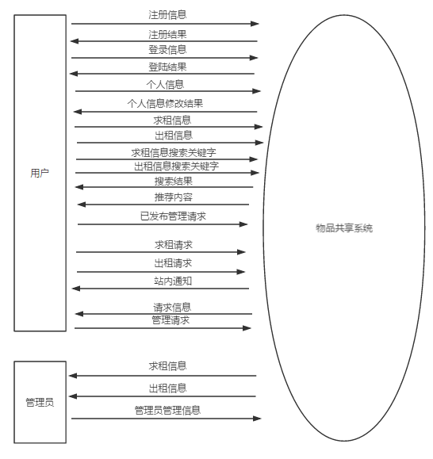
顶层数据流图

Slide 5
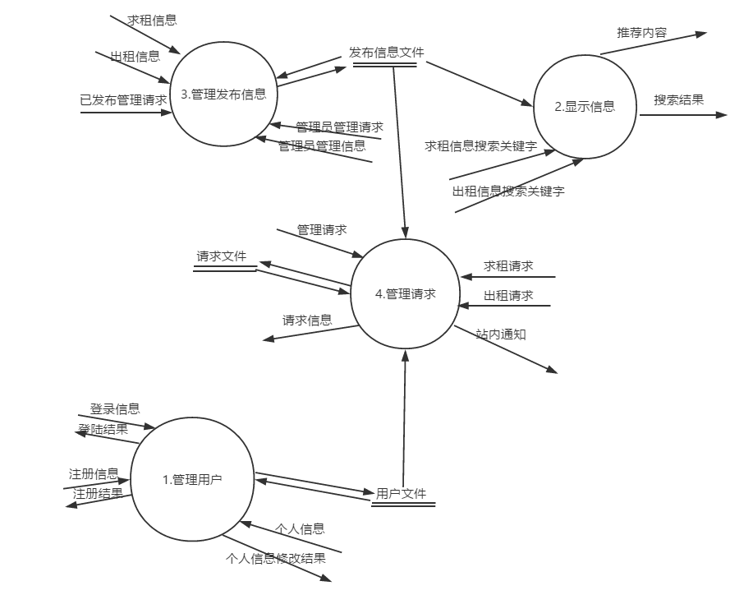
0层数据流图

Slide 6
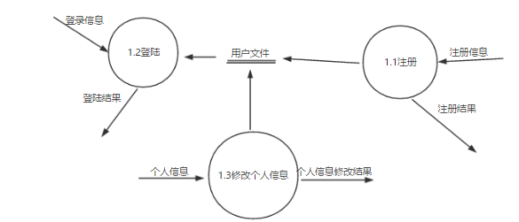
1层数据流图
数据字典
注册信息＝用户名＋密码＋手机号＋验证码
注册结果＝［成功|失败］
登录信息＝用户名＋密码
登录结果＝［成功|失败］
个人信息修改结果＝［成功|失败］
个人信息＝用户名＋密码＋手机号＋收藏的发布编号集合
用户文件＝｛个人信息｝

Slide 7
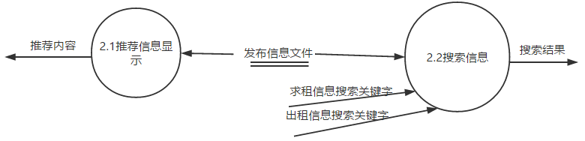
1层数据流图
数据字典：
求租信息搜索关键字 ＝出租信息搜索关键字＝［名字|发布编号|发布人用户名］
搜索结果＝［求租信息|出租信息］
推荐内容＝求租信息＋出租信息
物品信息＝求租信息 ＝ 出租信息 ＝发布人用户名＋发布编号＋物品数量＋物品描述＋物品价格
发布信息文件＝｛物品信息｝

Slide 8
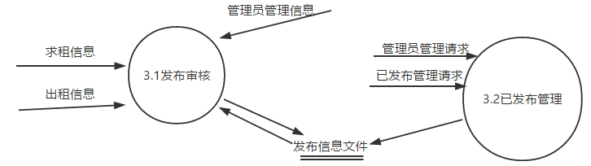
1层数据流图
数据字典
求租信息 ＝ 出租信息 ＝发布人用户名＋发布编号＋物品数量
已发布管理请求＝请求人用户名＋发布编号＋操作信息
操作信息＝[删除|修改]
管理员管理信息＝［同意|拒绝］
管理员管理请求＝［同意|拒绝］
发布信息文件＝｛物品信息｝

Slide 9
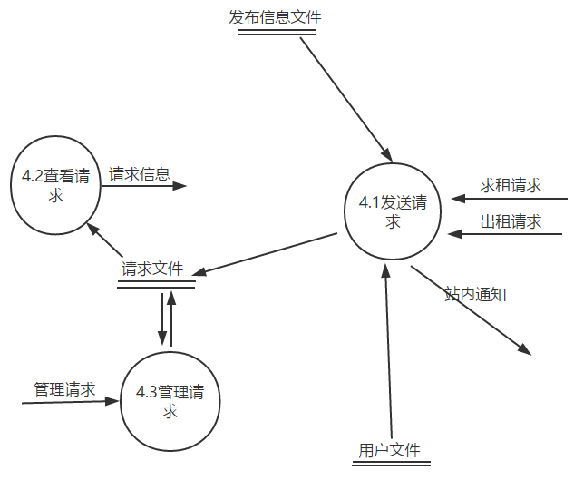
1层数据流图
数据字典
请求信息＝出租请求＝求租请求＝请求人用户名＋请求编号＋发布编号＋物品数量
管理请求＝请求人用户名＋请求编号＋操作信息
操作信息＝[删除|修改]
站内通知＝发送人用户名＋手机号＋送达人用户名＋信息内容
请求文件＝｛请求信息｝
发布信息文件＝｛物品信息｝

Slide 10
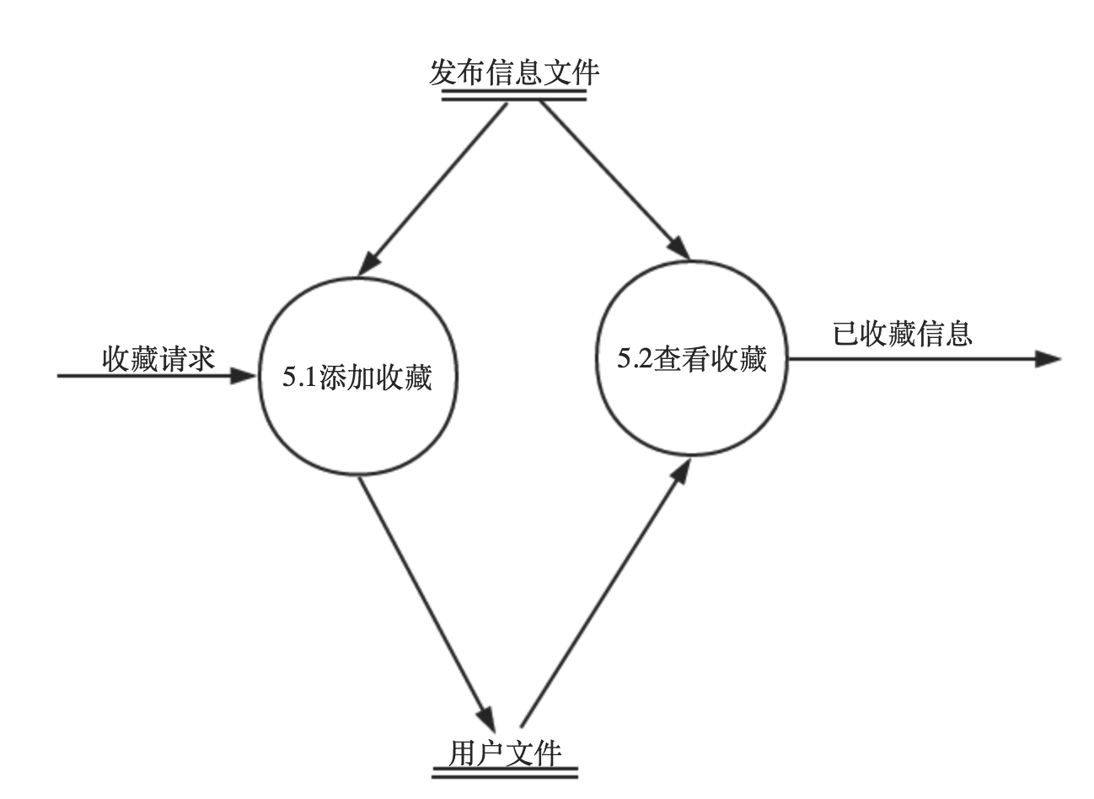
1层数据流图
数据字典
收藏请求＝用户名＋发布编号＋收藏操作信息
收藏操作信息＝[添加|删除]
已收藏信息＝物品信息
用户文件＝｛个人信息｝
发布信息文件＝｛物品信息｝

Slide 11
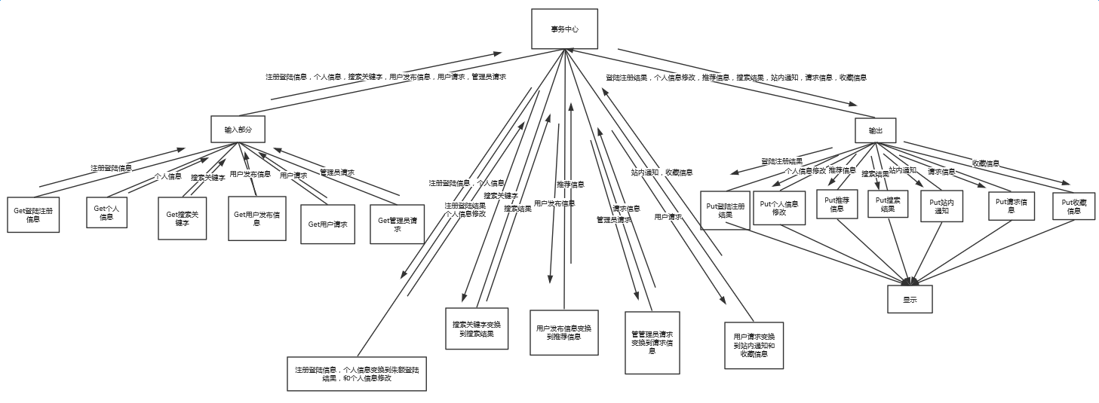
MSD

Slide 12
详细设计
管理用户模块
显示信息模块
管理发布信息模块
请求信息管理模块
收藏信息管理模块

Slide 13
1.管理用户模块

Slide 14
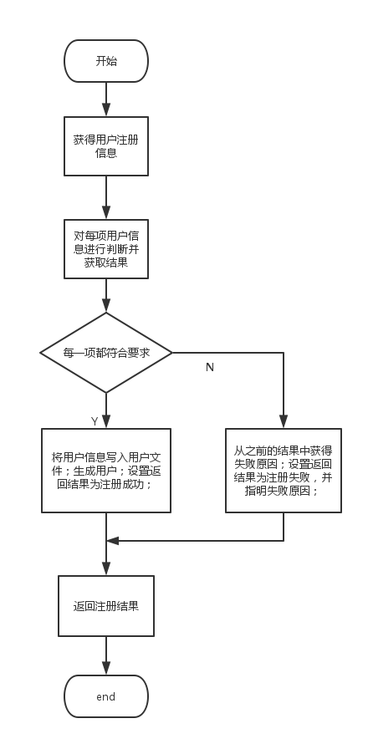
1.1 注册
伪码：
begin
获得用户注册个人信息；
对每项用户信息进行判断并获取结果
if 每项个人信息都符合要求
then 将用户信息写入用户文件；生成用户；设置返回结果为注册成功；
else 从之前的结果中获得失败原因；设置返回结果为注册失败，并指明失败原因；
返回注册结果；
end

Slide 15
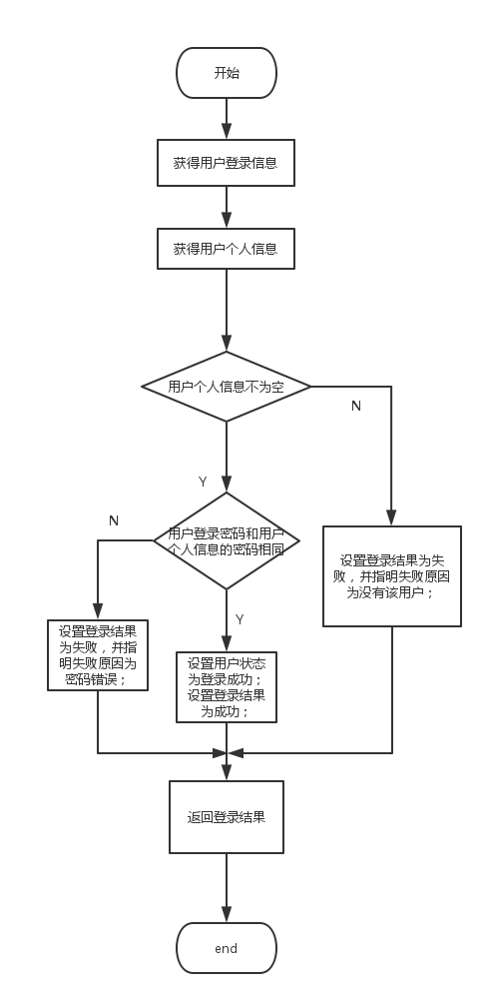
1.2 登录
伪码：
begin
获得用户登录信息；
获得用户个人信息；
if 用户个人信息不为空
then
if 用户登录信息中的密码和用户个人信息中的密码相同
then 设置用户状态为登录成功；设置登录结果为成功；
else 设置登录结果为失败，并指明失败原因为密码错误；
else 设置登录结果为失败，并指明失败原因为没有该用户；
返回登录结果
end

Slide 16
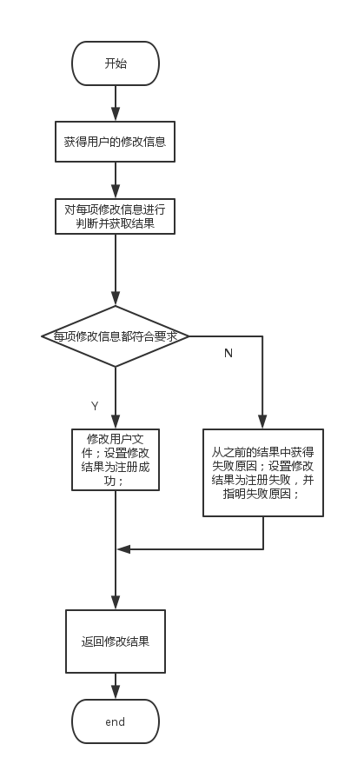
1.3 修改个人信息
伪码：
begin
获得用户的修改信息
对每项修改信息进行判断并获取结果
if 每项修改信息都符合要求
then 修改用户文件；设置修改结果为注册成功；
else 从之前的结果中获得失败原因；设置修改结果为注册失败，并指明失败原因；
返回修改结果；
end

Slide 17
2.显示信息模块

Slide 18
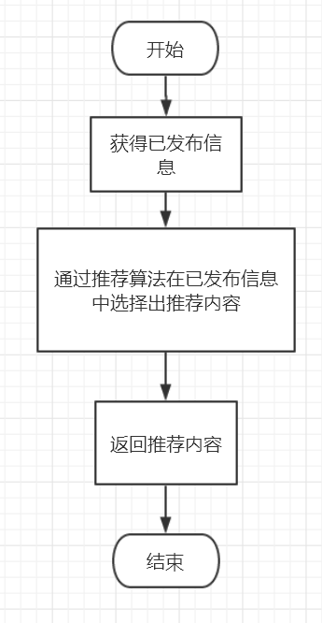
2.1 推荐信息显示
伪码：
begin
获得已发布信息；
通过推荐算法在已发布信息中选择出推荐内容；
返回推荐内容；
end

Slide 19
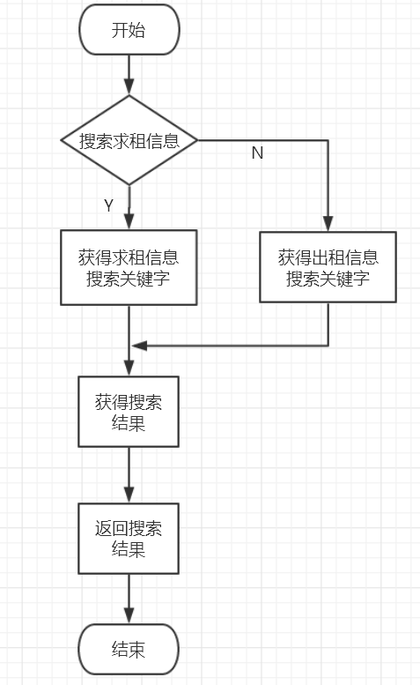
2.2 搜索信息
伪码：
begin
if 搜索求租信息
then 获得求租信息搜索关键字；
else 获得出租信息搜索关键字；
获得搜索结果；
返回搜索结果；
end

Slide 20
3.管理发布信息模块

Slide 21
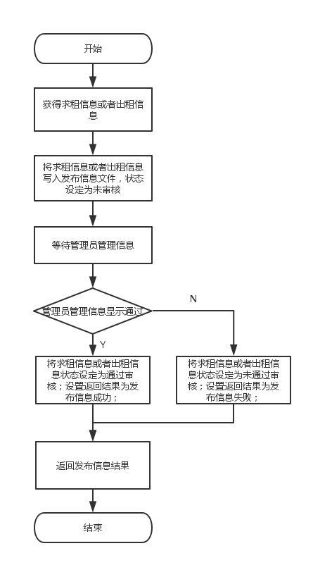
3.1 发布审核
伪码：
begin
获得求租信息或者出租信息；
将求租信息或者出租信息写入发布信息文件，状态设定为未审核；
等待管理员管理信息；
if 管理员管理信息为同意
then 将求租信息或者出租信息状态设定为通过审核；设置返回结果为发布信息成功；
else 将求租信息或者出租信息状态设定为未通过审核；设置返回结果为发布信息失败；
返回发布信息结果；
end

Slide 22

3.2 已发布管理
伪码：
begin
获得已发布管理请求；
在发布信息文件中寻找相关信息，将信息状态设定为已发布管理请求中操作信息要求；
等待管理员管理请求；
if 管理员管理请求为同意
then 将信息状态设定为通过审核；设置返回结果为已发布管理请求成功；
else 将信息状态设定为未通过审核；设置返回结果为已发布管理请求失败；
返回已发布管理请求结果；
end

Slide 23
4.请求管理模块

Slide 24
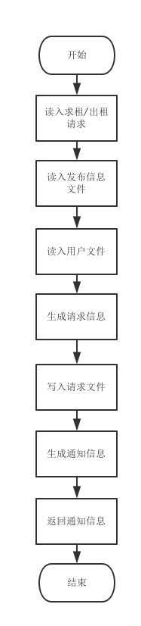
4.1 发送请求
伪码：
begin
读入求租请求/出租请求；
读入发布信息文件；
读入用户文件；
生成请求信息；
写入请求文件；
生成通知信息；
返回通知信息；
end

Slide 25
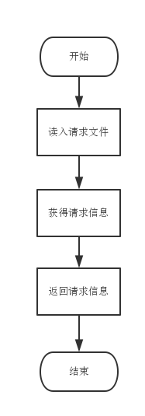
4.2 查看请求
伪码：
begin
读入请求文件；
获得请求信息；
返回请求信息；
end

Slide 26
4.3 管理请求
伪码：
begin
获得管理请求；
获得请求信息；
修改请求信息；
返回请求信息；
end

Slide 27
5.收藏模块

Slide 28
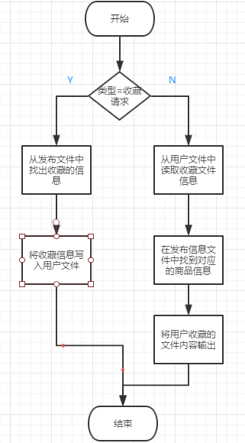
5 收藏管理
伪码：
Begin
If 类型=收藏请求，
Then依据请求内容，将收藏的文件的内容和对应的信息写入用户文件。
Else if 类型=查看收藏
Then从用户文件中读取用户收藏的信息，根据该信息从发布信息文件获取收藏文件的内容，
将用户收藏的文件内容送到输出流。
End

Slide 29
项目分工
整体设计：吴成思
管理用户模块：王旭普
显示信息模块：邢亚杰
管理发布信息模块：王曼晨
请求信息管理模块：王尧
收藏信息管理模块：吴成思
ppt制作：丁昊

